Slide 1
sp-11. 構造体とグラフィックス
（Scheme プログラミング）
URL: https://www.kkaneko.jp/pro/scheme/index.html
金子邦彦

Slide 2
アウトライン
11-1 define による変数定義
11-2 DrScheme でのグラフィックス
11-3 パソコン演習
11-4 課題

Slide 3
11-1 define による変数定義

Slide 4
変数
変数には，名前，値がある
名前
値
例）
(define PI 3.14)
(define A (list 15 8 6))

Slide 5
リストの変数定義
(define A (list 15 8 6))
変数名
リストの本体

Slide 6
変数とは
「オブジェクト」に名前を付けたもの
オブジェクトとは，数値，文字列，リストなど．「値」を持つ
コンピュータは，変数の値と名前の関係を記憶している

Slide 7
11-2 DrScheme でのグラフィックス

Slide 8
DrScheme でのグラフィックス
DrScheme のグラフィックス機能である draw.ss teachpack
start: 「描画用ウインドウ」を開く
draw-solid-line: 線
draw-solid-rect: 四角形
draw-solid-disk: 塗りつぶされた円
clear-solid-disk: 一度描いた「塗りつぶされた円」を消す
draw-circle: 円
stop: 「描画用ウインドウ」を閉じる

Slide 9
11-3 パソコン演習

Slide 10
パソコン演習の進め方
資料を見ながら，「例題」を行ってみる
各自，「課題」に挑戦する
遠慮なく質問してください
自分のペースで先に進んで構いません

Slide 11
DrScheme の使用
DrScheme の起動
プログラム → PLT Scheme → DrScheme
今日の演習では「Intermediate Student」
に設定
Language
→ Choose Language
→ Intermediate Student
→ Execute ボタン

Slide 12
draw.ss teach pack のロード
DrScheme の描画機能である draw.ss teachpack を使うために，
draw.ss teach pack をロードせよ
この操作は１回だけでよい
（次回からは自動的にロードされるように
なる）

Slide 13
draw.ss teach pack のロード
Language
→ Add Teachpack
→ htdp ディレクトリを選択
→ draw.ss を選択
→ Execute ボタン

Slide 14
例題１．簡単な絵を描く
DrScheme の描画機能である draw.ss teachpack を使って，簡単な絵を描く
start: 「描画用ウインドウ」を開く
draw-solid-line: 線
draw-solid-rect: 四角形
draw-solid-disk: 塗りつぶされた円
clear-solid-disk: 一度描いた「塗りつぶされた円」を消す
draw-circle: 円
stop: 「描画用ウインドウ」を閉じる

Slide 15
「例題１．簡単な絵を描く」の手順
1. 次を「実行用ウインドウ」で実行しなさい
(start 100 100)
(draw-solid-line (make-posn 0 0) (make-posn 80 80) 'red)
(draw-solid-rect (make-posn 50 50) 50 20 'green)
(draw-circle (make-posn 20 20) 20 'blue)
(draw-solid-disk (make-posn 70 70) 10 'red)
（stop)
☆ 次は，例題２に進んでください

Slide 16
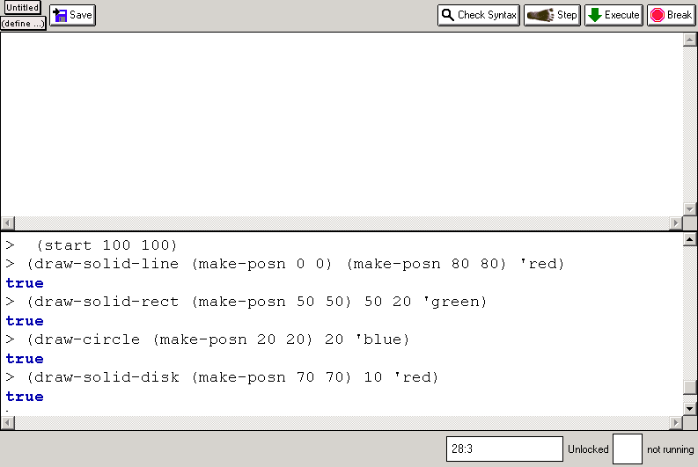

Slide 17
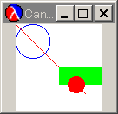
例題１の実行結果
描画用ウインドウが
現れる

Slide 18
例題１のまとめ
描画用のウインドウを開く
描画の実行
描画用ウインドウを閉じる
(start 100 100)
(draw-solid-line (make-posn 0 0) (make-posn 80 80) 'red)
(draw-solid-rect (make-posn 50 50) 50 20 'green)
(draw-circle (make-posn 20 20) 20 'blue)
(draw-solid-disk (make-posn 70 70) 10 'red)
(stop)

Slide 20
例題２．ball 構造体を描く
ball 構造体を使って，(x, y) の位置に円を描くプログラム draw-ball を書く
構造体とグラフィックス処理の組み合わせ
ball 構造体の属性値を設定するために make-ball （コンストラクタ）を使う
属性 x, y を取り出すために ball-x, ball-y （セレクタ）を使う
x
y
delta-x
delta-y
位置
速度

Slide 21
「例題２．ball 構造体を描く」の手順
次を「定義用ウインドウ」で，実行しなさい
入力した後に，Execute ボタンを押す
(define-struct ball
(x y delta-x delta-y))
;; draw-ball: a ball -> none
;; draw a solid disk at (x,y)
(define (draw-ball a-ball)
(draw-solid-disk (make-posn
(ball-x a-ball)
(ball-y a-ball))
5 'red))
2. その後，次を「実行用ウインドウ」で実行しなさい
(start 100 100)
(draw-ball (make-ball 10 10 0 0))
(stop)
☆ 次は，例題３に進んでください

Slide 22
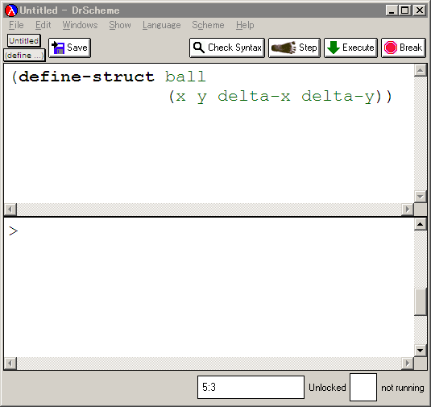
まず，ball 構造体を
定義している

Slide 23
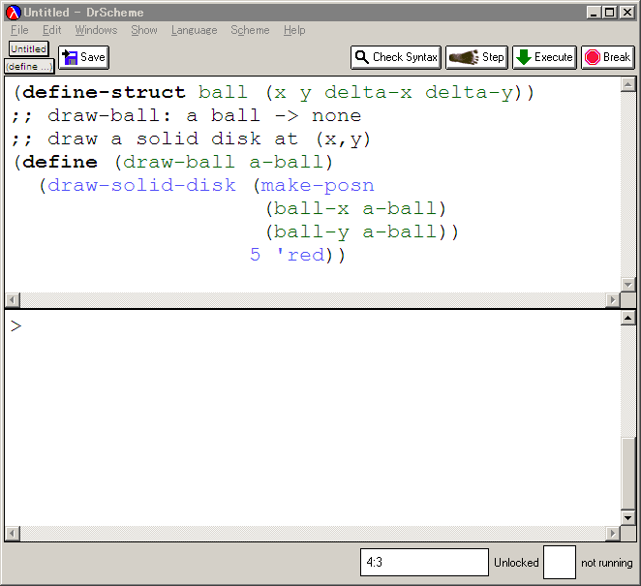
次に，関数 draw-ball を
定義している

Slide 24
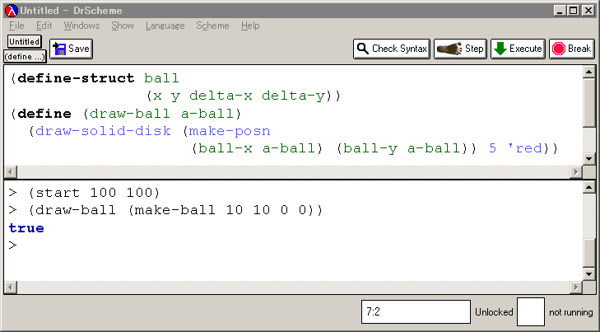

Slide 25
描画用ウインドウが
現れる

Slide 26
ball 構造体
ball は，x, y, delta-x, delta-y から構成する
x
y
delta-x
delta-y
位置
速度
名前
(define-struct ball
(x y delta-x delta-y))
属性の並び

Slide 27
(define-struct ball
(x y delta-x delta-y))
;; draw-ball: a ball -> none
;; draw a solid disk at (x,y)
(define (draw-ball a-ball)
(draw-solid-disk (make-posn
(ball-x a-ball)
(ball-y a-ball))
5 'red))
(start 100 100)
(draw-ball (make-ball 10 10 0 0))
(stop)

Slide 28
例題３．リストの変数定義
リスト (list 15 8 6) を値として持つ変数Aを定義する
変数を定義するために define を使う
リストを作るために cons を使う

Slide 29
「例題３．リストの変数定義」の手順
次を「定義用ウインドウ」で，実行しなさい
入力した後に，Execute ボタンを押す
(define A (list 15 8 6))
2. その後，次を「実行用ウインドウ」で実行しなさい
A
(first A)
(rest A)
☆ 次は，例題４に進んでください

Slide 30
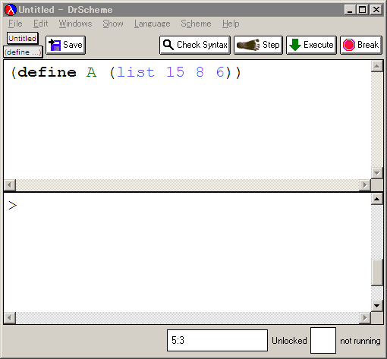
まず，
(define A (list 15 8 6))
と書いて，変数Aの定義
を行っている

Slide 31
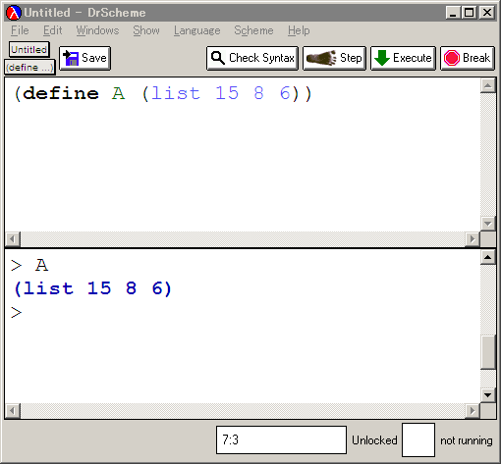
A
と実行すると，Ａの値である
(list 15 8 6)
が表示される

Slide 32
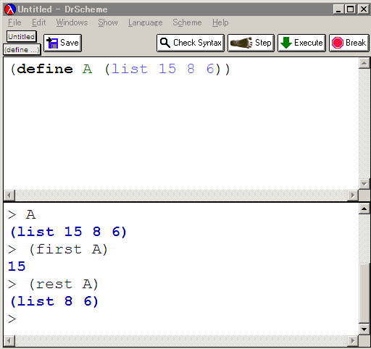
(first A), (rest A) を
実行している

Slide 33
例題４．構造体のリスト
次のプログラムを実行し，「(name-list book)」から「(list "Mike" "Bill" "Ken")」に至る過程の概略を見る
(define-struct address-record
(name age address))
(define book (list
(make-address-record "Mike" 10 "Fukuoka")
(make-address-record "Bill" 20 "Saga")
(make-address-record "Ken" 30 "Nagasaki")))
(define (name-list a-book)
(cond
[(empty? a-book) empty]
[else
(cons (address-record-name (first a-book))
(name-list (rest a-book)))]))

Slide 34
「例題４．構造体のリスト」の手順
次を「定義用ウインドウ」で，実行しなさい
入力した後に，Execute ボタンを押す
(define-struct address-record
(name age address))
(define book (list
(make-address-record "Mike" 10 "Fukuoka")
(make-address-record "Bill" 20 "Saga")
(make-address-record "Ken" 30 "Nagasaki")))
2. その後，次を「実行用ウインドウ」で実行しなさい
book
(first book)
(address-record-address (first book))
☆ 次は，例題５に進んでください

Slide 35
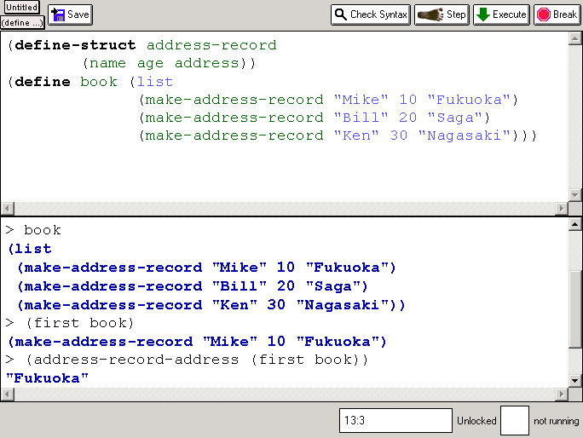
AddressNote 構造体の定義
変数 book の定義
（AddressNote 構造体のリスト）
変数 book の操作

Slide 36
例題５．頂点のリストを値とする 変数の定義
「頂点」のリストを値として持つ変数 P を定義する
変数を定義するために define を使う
１つの頂点 ＝ posn 構造体
make-posn を使用
リストを作るために cons を使う

Slide 37
「例題５．頂点のリストを値とする 変数の定義」の手順
次を「定義用ウインドウ」で，実行しなさい
入力した後に，Execute ボタンを押す
(define P
(cons (make-posn 0 0)
(cons (make-posn 10 70)
(cons (make-posn 100 30) empty))))
2. その後，次を「実行用ウインドウ」で実行しなさい
P
(first P)
(rest P)
☆ 次は，例題６に進んでください

Slide 38
y
(10, 70)
(100, 100)
(0, 0)
x
0

Slide 39
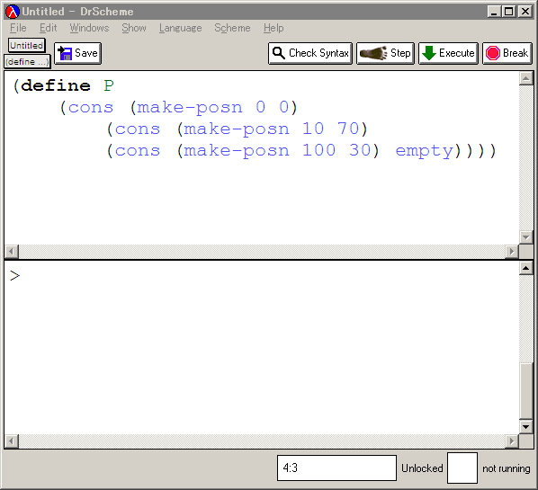
まず，変数Pの定義
を行っている

Slide 40
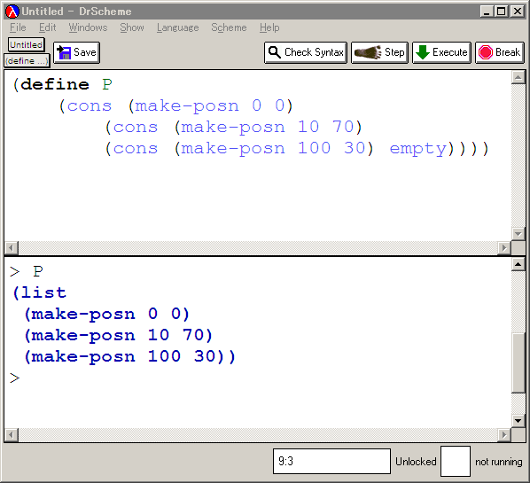
Pの値が表示されている

Slide 41
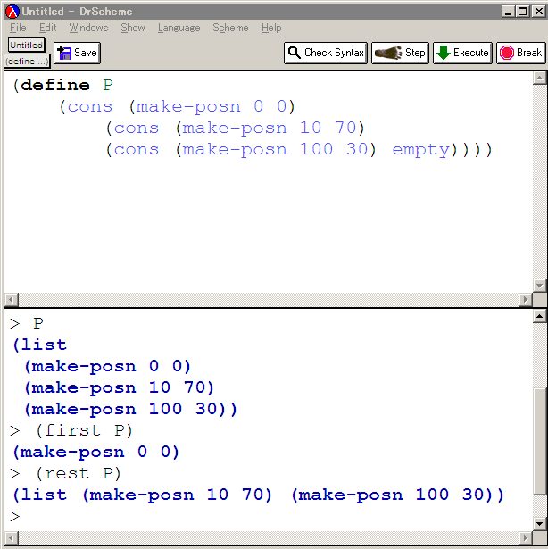
(first P), (rest P) を
実行している

Slide 42
変数定義
変数名
(define P
(cons (make-posn 0 0)
(cons (make-posn 10 70)
(cons (make-posn 100 30) empty))))
リストの本体

Slide 43
posn 構造体
posn 構造体は，すでに DrScheme に組み込み済み
(define-struct 構造名) を実行していなくても，posn 構造体を使うことができる

Slide 44
例題６．折れ線
折れ線を描くプログラム draw-polyline を作り，実行する
１つの「頂点」 → 構造体
折れ線 → 「頂点」のリスト

Slide 45
「例題６．折れ線」の手順
次を「定義用ウインドウ」で，実行しなさい
入力した後に，Execute ボタンを押す
(define P
(cons (make-posn 0 0)
(cons (make-posn 10 70)
(cons (make-posn 100 30) empty))))
(define (draw-polyline a-poly)
(cond
[(empty? (rest a-poly)) true]
[else (and
(draw-solid-line (first a-poly)
(first (rest a-poly)))
(draw-polyline (rest a-poly)))]))
例題５と同じ
2. その後，次を「実行用ウインドウ」で実行しなさい
(start 100 100)
(draw-polyline P)
(stop)
☆ 次は，例題７に進んでください

Slide 46
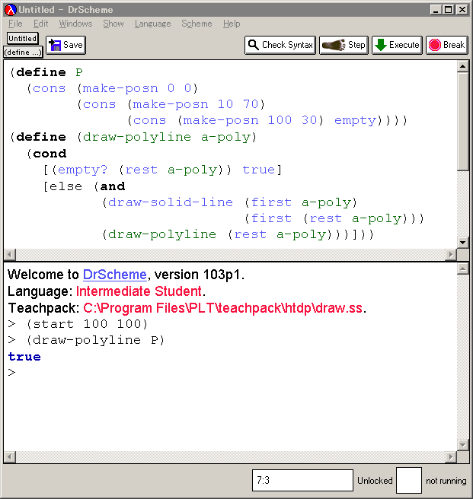
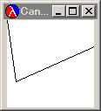

Slide 47
入力と出力
a-poly の値：
(cons (make-posn 0 0)
(cons (make-posn 10 70)
(cons (make-posn 100 30) empty)))
true
draw-polyline
入力
出力
入力は posn 構造体
のリスト
出力は常に true

Slide 48
(define (draw-polyline a-poly)
(cond
[(empty? (rest a-poly)) true]
[else (and
(draw-solid-line (first a-poly)
(first (rest a-poly)))
(draw-polyline (rest a-poly)))]))
終了条件
自明な解

Slide 49
折れ線 draw-polyline
(rest a-poly) が空ならば： → 終了条件
true → 自明な解
そうで無ければ：
２点： (first a-poly) と (first (rest a-poly))
を使って，線分を書き，その後
(draw-polyline (rest a-poly))
を実行
⇒ 結局，すべての点について，線分を描くことを繰り返す

Slide 50
折れ線の終了条件
No
(empty? (rest a-poly))
Yes
(and
(draw-solid-line (first a-poly)
(first (rest a-poly)))
(draw-polyline (rest a-poly)))
true が自明の解

Slide 51
描画命令と他の命令を並べるときは「and」でつなぐ
(and
(draw-solid-line (first a-poly)
(first (rest a-poly)))
(draw-polyline (rest a-poly)))
描画命令 draw-solid-line
と animation とを and でつないでいる

Slide 52
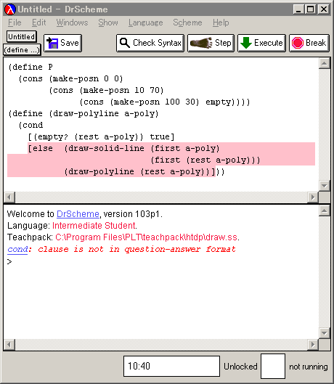
よくある間違い
描画命令と他の命令
が並んでいるのだが、
「and」を
書き忘れている
エラーが出て，
実行できない

Slide 53
(draw-polyline P) から true が得られる過程の概略 (1/2)
最初の式
(draw-polyline P)
= (draw-polyline (list (make-posn 0 0) (make-posn 10 70) (make-posn 100 30)))
= ...
= (and
(draw-solid-line (makeposn 0 0) (make-posn 10 70))
(draw-polyline (rest (list (make-posn 0 0) (make-posn 10 70) (make-posn 100 30)))))
= …
= (draw-polyline (rest (list (make-posn 0 0) (make-posn 10 70) (make-posn 100 30))))
= (draw-polyline (list (make-posn 10 70) (make-posn 100 30)))
コンピュータ内部での計算

Slide 54
(draw-polyline P) から true が得られる過程の概略 (2/2)
= ...
= (and
(draw-solid-line (makeposn 10 70) (make-posn 100 30))
(draw-polyline (rest (list (make-posn 10 70) (make-posn 100 30)))))
= …
= (draw-polyline (rest (list (make-posn 10 70) (make-posn 100 30))))
= (draw-polyline (list (make-posn 100 30)))
= ...
= true
終了条件が
成立
コンピュータ内部での計算
実行結果

Slide 55
例題７．多角形
折れ線を描くプログラム draw-polygon を作り，実行する
１つの「頂点」 → 構造体
折れ線 → 「頂点」のリスト
終点と始点を結ぶ（これが，例題６との違い）

Slide 56
「例題７．多角形」の手順 (1/2)
次を「定義用ウインドウ」で，実行しなさい
入力した後に，Execute ボタンを押す
(define P
(cons (make-posn 0 0)
(cons (make-posn 10 70)
(cons (make-posn 100 30) empty))))
(define (draw-polyline a-poly)
(cond
[(empty? (rest a-poly)) true]
[else (and
(draw-solid-line (first a-poly)
(first (rest a-poly)))
(draw-polyline (rest a-poly)))]))
(define (last a-poly)
(cond
[(empty? (rest a-poly)) (first a-poly)]
[else (last (rest a-poly))]))
(define (draw-polygon a-poly)
(draw-polyline (cons (last a-poly) a-poly)))
例題６と同じ

Slide 57
「例題７．多角形」の手順 (2/2)
2. その後，次を「実行用ウインドウ」で実行しなさい
(start 100 100)
(draw-polygon P)
(stop)
☆ 次は，課題に進んでください

Slide 58
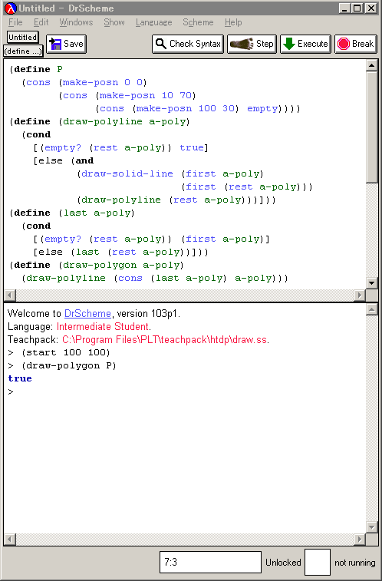
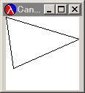

Slide 59
入力と出力
a-poly の値：
(cons (make-posn 0 0)
(cons (make-posn 10 70)
(cons (make-posn 100 30) empty)))
true
draw-polygon
入力
出力
入力は posn 構造体
のリスト
出力は常に true

Slide 60
draw-polygon の中で行っていること
draw-polygon
a-poly
(cons (last a-poly) a-poly))
を draw-polyling の入力
として与える
true
draw-polyline
入力
出力
（例題５と同じプログラム）
入力は posn 構造体
のリスト
出力は常に true

Slide 61
(define (draw-polyline a-poly)
(cond
[(empty? (rest a-poly)) true]
[else (and
(draw-solid-line (first a-poly)
(first (rest a-poly)))
(draw-polyline (rest a-poly)))]))
(define (last a-poly)
(cond
[(empty? (rest a-poly)) (first a-poly)]
[else (last (rest a-poly))]))
(define (draw-polygon a-poly)
(draw-polyline (cons (last a-poly) a-poly)))

Slide 62
(draw-polygon P) からの過程の概略
(draw-polygon P)
= (draw-polygon (list (make-posn 0 0) (make-posn 10 70) (make-posn 100 30)))
= ...
= (draw-polyline (list (make-posn 100 30) (make-posn 0 0) (make-posn 10 70) (make-posn 100 30)))
以下省略
(cons (last a-poly) a-poly)) の実行結果

Slide 63
折れ線のリストからの描画
例題１との関係
draw_function: 入力： 折れ線のリスト
draw_接線
draw_小区画‘

Slide 64
11-4 演習課題

Slide 65
課題１
次の式を順に実行し，実行結果を報告せよ．
(start 300 300)
(draw-solid-line (make-posn 100 100) (make-posn 200 200) ’red)
(draw-circle (make-posn 200 100) 50 ’red)
(draw-solid-disk (make-posn 100 200) 50 ’green)
(stop)

Slide 66
課題２
ball 構造体（授業の例題２）についての問題
ball のデータ a-ball から，ボールの速さを求める関数を作成し，実行結果を報告しなさい
ボールの速さは： √δx² + δy²

Slide 67
課題３
ball 構造体（授業の例題２）についての問題
ball のデータ a-ball について，「x < 0 または y < 0 または x > 100 または y > 100 のときのみ true を出力し，そうでなければfalseを出力」 するような関数を作成し，実行結果を報告しなさい

Slide 68
課題４
x-y 平面上の２点 a と b から，その間の距離を求める関数 distance を作成し，実行結果を報告しなさい
２点 a, b のための構造体を定義すること

Slide 69
課題５
複数のball を描画するプログラムの作成．
次の関数 draw-ball は， ball のデータ a-ball から１つのballを描くプログラムである．
これを参考にして，複数のballを描く関数 draw-all-balls を作成しなさい．draw-all-balls の入力はball構造体のリストである．
複数の ball を扱うので，ball 構造体のリストを扱うことになる
必ず動作確認まで行うこと．
(define (draw-ball a-ball)
(draw-solid-disk (make-posn
(ball-x a-ball) (ball-y a-ball)) 5 'red))

Slide 70
課題６
複数のball を消すプログラムの作成．
次の関数 clear-ball は， ball のデータ a-ball から１つのballを消すプログラムである．
これを参考にして，複数のballを描く関数 clear-all-balls を作成しなさい．clear-all-balls の入力はball構造体のリストである．
必ず動作確認まで行うこと．
(define (clear-ball a-ball)
(clear-solid-disk (make-posn
(ball-x a-ball) (ball-y a-ball)) 5))

Slide 71
さらに勉強したい人への 補足説明資料
DrScheme でのアニメーション

Slide 72
内容
Dr Scheme でのタイマー機能とアニメーション

Slide 73
例題８．ball を１秒描く
ball 構造体（授業の例題２）を使って，(x, y) の位置に，ball を１秒だけ描くための関数 draw-and-clear を作り，実行する
円を描く関数： draw-solid-disk 関数を使う
円を消す関数： clear-solid-disk 関数を使う
円を書いた後に， sleep-for-a-while 関数を使って１秒待ち，円を消す
and 文を使い，draw-solid-disk, sleep-for-a-while, clear-solid-disk を順次実行する

Slide 74
「例題８．ball を１秒描く」の手順
次を「定義用ウインドウ」で，実行しなさい
入力した後に，Execute ボタンを押す
(define-struct ball
(x y delta-x delta-y))
(define DELAY 1)
;;draw-and-clear: ball -> true
;;draw, sleep, clear a disk from the canvas
;;structural design, Scheme knowledge
(define (draw-and-clear a-ball)
(and
(draw-solid-disk (make-posn (ball-x a-ball) (ball-y a-ball)) 5 'red)
(sleep-for-a-while DELAY)
(clear-solid-disk (make-posn (ball-x a-ball) (ball-y a-ball)) 5 'red)))
例題２と同じ
2. その後，次を「実行用ウインドウ」で実行しなさい
(start 100 100)
(draw-and-clear (make-ball 10 10 0 0))
(stop)

Slide 75
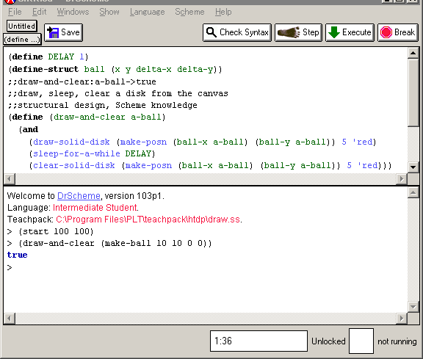

Slide 76
ball を１秒描く
(draw-and-clear (make-ball 10 10 0 0))
の実行時に，「描画用ウインドウ」に，赤い円が現れて消えるので，確認すること

Slide 77
変数 DELAY の定義
(define DELAY 1)
(define-struct ball (x y delta-x delta-y))
;;draw-and-clear:a-ball->true
;;draw, sleep, clear a disk from the canvas
;;structural design, Scheme knowledge
(define (draw-and-clear a-ball)
(and
(draw-solid-disk (make-posn (ball-x a-ball) (ball-y a-ball)) 5 'red)
(sleep-for-a-while DELAY)
(clear-solid-disk (make-posn (ball-x a-ball) (ball-y a-ball)) 5 'red)))
(strart 100 100)
(draw-and-clear (make-ball 10 10 0 0))
(stop)
ball 構造
関数 draw-and-clear
draw-and-clear を
使っている部分

Slide 78
複数の描画命令を並べるときは 「and」でつなぐ
(and
(draw-solid-disk (make-posn (ball-x a-ball) (ball-y a-ball)) 5 'red)
(sleep-for-a-while DELAY)
(clear-solid-disk (make-posn (ball-x a-ball) (ball-y a-ball)) 5 'red))
３つの描画命令
draw-solid-disk, sleep-for-a-while, clear-solid-disk
を and でつないでいる

Slide 79
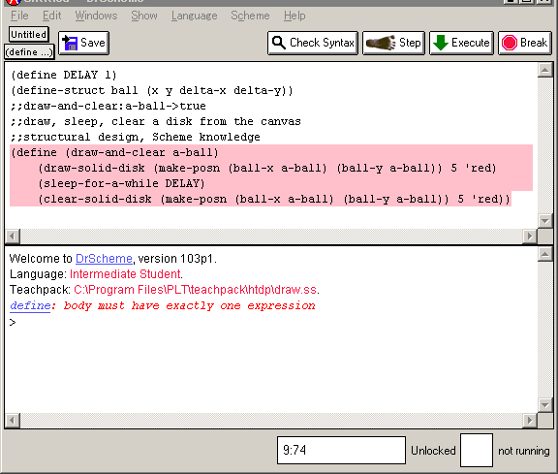
よくある間違い
複数の描画命令
が並んでいるのだが、
「and」を
書き忘れている
エラーが出て，
実行できない

Slide 80
例題９．動く ball を描く
ball 構造体（授業の例題２）を使って，動くボールのアニメーションのプログラム animation を作る
ボールを動かすための関数 move-ball を作る
動くボールのアニメーションの関数 animation は，move-ball と draw-and-clear（授業の例題８） を呼び出すと共に，animation（自分自身） を再帰的に呼び出す

Slide 81
「例題９．動く ball を描く」の手順 (1/2)
次を「定義用ウインドウ」で，実行しなさい
入力した後に，Execute ボタンを押す
(define-struct ball
(x y delta-x delta-y))
(define DELAY 1)
(define (draw-ball a-ball)
(draw-solid-disk (make-posn
(ball-x a-ball) (ball-y a-ball)) 5 'red))
(define (clear-ball a-ball)
(clear-solid-disk (make-posn
(ball-x a-ball) (ball-y a-ball)) 5))
(define (move-ball a-ball)
(make-ball
(+ (ball-x a-ball) (ball-delta-x a-ball))
(+ (ball-y a-ball) (ball-delta-y a-ball))
(ball-delta-x a-ball) (ball-delta-y a-ball)))
(define (animation a-ball)
(and
(draw-ball a-ball)
(sleep-for-a-while DELAY)
(clear-ball a-ball)
(animation (move-ball a-ball))))

Slide 82
「例題９．動く ball を描く」の手順 (2/2)
2. その後，次を「実行用ウインドウ」で実行しなさい
(start 100 100)
(animation (make-ball 0 0 10 5))
(stop)

Slide 83
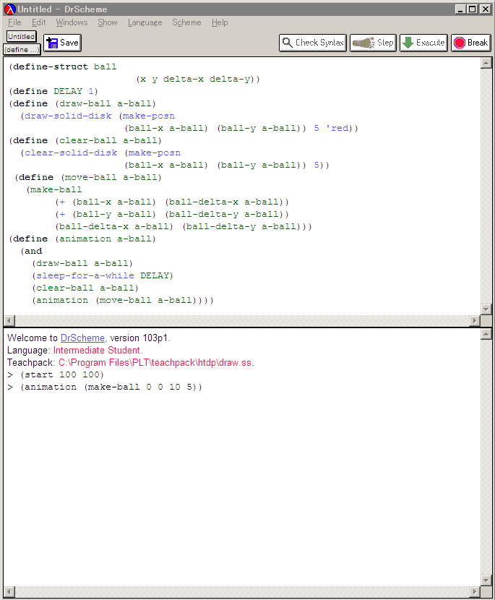

Slide 84
動く ball を描く
「描画用ウインドウ」に，赤い円が動く様子を確認すること
満足したら「(stop)」を実行して，「描画用ウインドウ」を閉じる

Slide 85
(define-struct ball
(x y delta-x delta-y))
(define DELAY 1)
(define (draw-ball a-ball)
(draw-solid-disk (make-posn
(ball-x a-ball) (ball-y a-ball)) 5 'red))
(define (clear-ball a-ball)
(clear-solid-disk (make-posn
(ball-x a-ball) (ball-y a-ball)) 5))
(define (move-ball a-ball)
(make-ball
(+ (ball-x a-ball) (ball-delta-x a-ball))
(+ (ball-y a-ball) (ball-delta-y a-ball))
(ball-delta-x a-ball) (ball-delta-y a-ball)))
(define (animation a-ball)
(and
(draw-ball a-ball)
(sleep-for-a-while DELAY)
(clear-ball a-ball)
(animation (move-ball a-ball))))
ball 構造
変数 DELAY の定義
draw-ball 関数
clear-ball 関数
move-ball 関数
animation 関数

Slide 86
描画命令と他の命令を並べるときは「and」でつなぐ
(define (animation a-ball)
(and
(draw-ball a-ball)
(sleep-for-a-while DELAY)
(clear-ball a-ball)
(animation (move-ball a-ball))))
描画命令の１種である sleep-for-a-while と
他の式を and でつないでいる

Slide 87
課題７
複数のball を動かすプログラムの作成．
次の関数 move-ball は，１つの ball を動かすプログラムである．速度からの位置の計算を行っている
これを参考にして，複数のballを動かす関数 move-all-balls を作成しなさい．move-all-balls の入力はball構造体のリストである．
必ず動作確認まで行うこと．
(define (move-ball a-ball)
(make-ball
(+ (ball-x a-ball) (ball-delta-x a-ball))
(+ (ball-y a-ball) (ball-delta-y a-ball))
(ball-delta-x a-ball) (ball-delta-y a-ball)))

Slide 88
課題８
課題５で作成したプログラムを変更して，全てのballが「描画用ウインドウ」の外にあれば「描画用ウインドウ」を閉じるようにしなさい．
また，「描画用ウインドウ」の外にあるボールについては，draw-solid-disk を実行しないようにしなさい
描画用ウインドウを閉じるには「(stop)」を用いる

Slide 89
課題９
例題９を参考にして，複数のballのアニメーションのプログラムを作成し，実行結果を報告しなさい
作成したアニメーションプログラムが，全ての ball が「描画用ウインドウ」の外に出たら，アニメーションが終わるようになっていることを確認すること
もし，アニメーションが終わらないのなら，必ず終わるように変更すること

Slide 90
課題１０
課題９についての問題
動いている間に大きさや色が変るようにプログラムを変更しなさい

Slide 91
課題１１
課題９についての問題
「描画用ウインドウ」の境界まで達したら，跳ね返りの角度や速度などを変えて，跳ね返るようにプログラムを変更しなさい

